Slide 1

Динамика задолженности на ОРЭМ в 2020-2021 гг.
Период | Уровень расчетов на ОРЭМ за период с учетом договоров цессии, % | Прирост/ снижение задолженности, млрд.₽
Январь - декабрь 2019 | 99,9 | -2,2
Январь 2020 | 99,0 | 1,0
Февраль 2020 | 98,9 | 1,7
Март 2020 | 99,7 | -25,5
Апрель 2020 | 98,9 | 2,0
Май 2020 | 99,6 | 0,7
Июнь 2020 | 99,6 | 0,7
Июль 2020 | 100,0 | 0,0
Август 2020 | 100,2 | -0,4
Сентябрь 2020 | 100,4 | -3,8
Октябрь 2020 | 100,2 | -0,4
Ноябрь 2020 | 99,8 | 0,3
Декабрь 2020 | 100,6 | -1,2
Январь – декабрь 2020 | 99,9 | -25,1
Январь 2021 | 99,5 | 1,11
Февраль 2021 | 99,9 | 0,04
Март 2021 | 100,5 | -1,05
Январь – март 2021 | 99,97 | 0,10

Slide 2
Структура задолженности и уровень расчетов за покупку по федеральным округам на ОРЭМ
Федеральный округ | Задолженность, млн.₽ |  | Прирост(+) снижение (-) задолженности с 01.01.2021 по 31.03.2021, млн.₽ |  | Уровень расчетов на ОРЭМ с учетом договоров цессии, %
 | на 01.01.2021 | на 31.03.2021 | без учета корректировок обязательств | абсолютный | с 01.01.2021 по 31.03.2021 | с 01.01.2020 по 07.04.2020 | Март 2021 | Март 2020
Центральный ФО | 3 003,35 | 2 999,80 | 1,77 | -3,55 | 100,00 | 99,90 | 100,00 | 99,96
Южный ФО | 6 423,03 | 6 406,17 | -16,59 | -16,86 | 100,04 | 97,53 | 106,03 | 99,68
Северо-западный ФО | 671,72 | 672,10 | 0,66 | 0,38 | 100,00 | 100,04 | 100,04 | 100,00
Дальневосточный ФО | 15,64 | 274,22 | 258,61 | 258,58 | 99,21 | 100,01 | 101,10 | 100,01
Сибирский ФО | 495,55 | 492,33 | -3,22 | -3,22 | 100,00 | 99,98 | 100,01 | 100,13
Уральский ФО | 84,90 | 64,79 | -20,11 | -20,11 | 100,05 | 100,21 | 100,11 | 100,08
Приволжский ФО | 4,08 | 4,97 | 0,91 | 0,89 | 100,00 | 100,01 | 100,01 | 100,00
Северо-Кавказский ФО | 62 307,93 | 62 193,58 | -5,55 | -114,35 | 100,04 | 71,81 | 100,16 | 85,54
ОРЭМ | 73 006,20 | 73 107,96 | 216,47 | 101,75 | 99,97 | 99,22 | 100,50 | 99,69

Slide 3
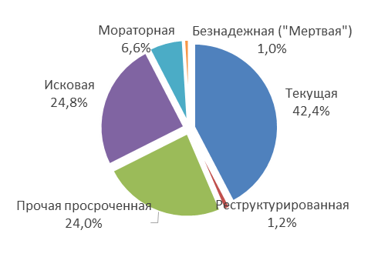
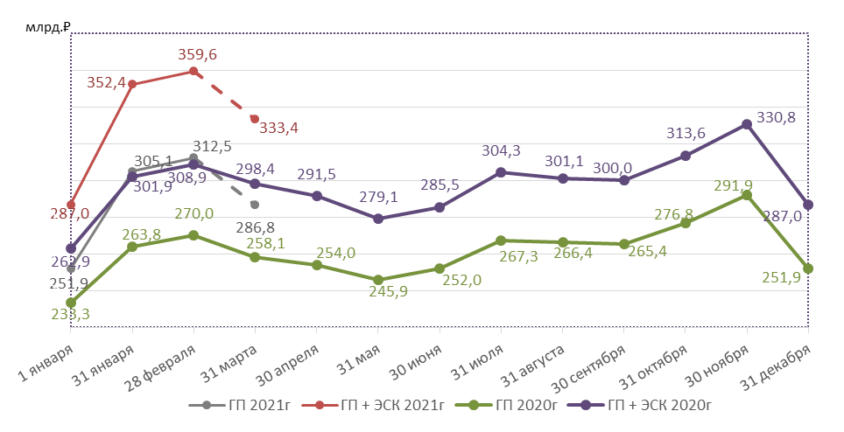
Динамика и структура задолженности покупателей на РРЭ в 2020-2021гг.
Структура дебиторской задолженности на 28.02.21г.
Период | Уровень расчетов на РРЭ, % |  | Сравнение уровней расчетов (п.п)
 | 2020 год | 2019 год
Январь-декабрь | 99,07 | 99,09 | -0,02
 | Уровень расчетов на РРЭ, % |  | Сравнение уровней расчетов (п.п)
 | 2021 год | 2020 год
Январь | 80,7 | 87,6 | -6,9
Февраль | 97,7 | 96,5 | 1,2
Январь-февраль | 89,1 | 92,0 | -2,9
Март (оперативно) | 108,0 | 98,2 | 9,8

Slide 4
Структура задолженности на РРЭ в 2021 году
Федеральный округ | Среднемесячная ТП, млрд.₽ (2021/2020) |  | Уровень расчетов, % (2021/2020) |  | Прирост / снижение задолженности, млрд.₽ (2021/2020) |  | Относительный прирост (2021/2020) |  | Задолженность на 28.02, млрд.₽ (2021/2020)
Дальневосточный ФО | 17,8 | 16,6 | 89,0% | 92,5% | 3,9 | 2,5 | 0,2 | 0,2 | 17,0 | 12,9
Сибирский ФО | 38,3 | 35,4 | 88,8% | 92,1% | 8,5 | 5,5 | 0,2 | 0,2 | 35,5 | 29,6
Уральский ФО | 47,4 | 47,4 | 92,7% | 93,4% | 6,9 | 6,2 | 0,1 | 0,1 | 35,2 | 33,0
Приволжский ФО | 68,3 | 65,6 | 91,9% | 92,6% | 10,9 | 9,5 | 0,2 | 0,1 | 72,1 | 64,3
Южный ФО | 27,2 | 25,6 | 90,0% | 92,6% | 5,3 | -0,2 | 0,2 | 0,0 | 36,2 | 31,4
Северо-Кавказский ФО | 7,1 | 6,8 | 82,8% | 82,3% | 2,0 | 2,4 | 0,3 | 0,4 | 36,8 | 30,1
Центральный ФО | 93,4 | 83,9 | 85,6% | 90,9% | 26,8 | 15,4 | 0,3 | 0,2 | 90,3 | 76,6
Северо-Западный ФО | 37,7 | 34,0 | 89,2% | 92,9% | 8,2 | 4,8 | 0,2 | 0,1 | 36,4 | 31,0
Итого | 337,2 | 315,2 | 89,1% | 92,0% | 72,6 | 46,1 | 0,2 | 0,1 | 359,6 | 308,9
Группа потребителей | Среднемесячная ТП, млрд.₽ (2021/2020) |  | Уровень расчетов, % (2021/2020) |  | Прирост / снижение задолженности, млрд.₽ (2021/2020) |  | Относительный прирост (2021/2020) |  | Задолженность на 28.02, млрд.₽ (2021/2020)
Промышленные потребители | 102,9 | 102,1 | 92,2% | 94,7% | 15,9 | 6,8 | 0,2 | 0,1 | 67,1 | 60,2
Непромышленные потребители | 150,4 | 139,2 | 89,2% | 91,6% | 32,2 | 23,3 | 0,2 | 0,2 | 186,3 | 160,7
Бюджетные потребители | 26,3 | 24,6 | 79,0% | 85,8% | 11,0 | 7,1 | 0,4 | 0,3 | 22,1 | 21,3
Сельхозтоваропроизводители | 8,9 | 7,5 | 91,4% | 93,9% | 1,5 | 0,9 | 0,2 | 0,1 | 5,4 | 4,1
Население | 48,7 | 41,8 | 87,4% | 90,3% | 12,0 | 8,0 | 0,2 | 0,2 | 78,6 | 62,6
Всего | 337,2 | 315,2 | 89,1% | 92,0% | 72,6 | 46,1 | 0,2 | 0,1 | 359,6 | 308,9

